Slide 1
Czym jest Programowanie Funkcyjnie i jakie są jego zastosowania?
Karol Gawełek, Bartłomiej Gaweł

Slide 2
Plan prezentacji
Definicja Programowania Funkcyjnego - co to jest,
Krótkie tło historyczne,
Kluczowe właściwości i pojęcia związane z Programowaniem Funkcyjnym,
Programowanie funkcyjne w Pythonie,
Porównanie z innymi podejściami programowania,
Zalety i wady podejścia funkcyjnego w programowaniu,
Praktyczne zastosowania,
Ciekawe właściwości podejścia funkcyjnego,
Część interaktywna: quiz + dyskusja.

Slide 3
Definicja Programowania Funkcyjnego
jeden z paradygmatów programowania,
skupienie na składaniu i kompozycji funkcji,
traktowanie funkcji jako jednostek pierwszej kategorii,
wprowadzenie deklaratywności do programowania (nie jak, tylko co trzeba zrobić),
podejście jest inne niż programowanie imperatywne lub obiektowe.

Slide 4
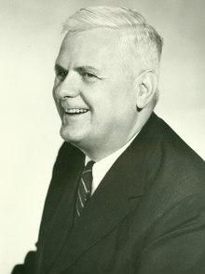
Krótkie tło historyczne
Alonzo Church opracowuje rachunek lambdy w 1930,
Pozwala to na matematyczną analizę rekurencji, definiowania liczb naturalnych, badanie algorytmów itd…
Ten rachunek okazał się być w pełni kompatybilny z maszyną Turinga i na odwrót,
Rachunek lambda to podstawa matematyczna programowania funkcyjnego,
Języki do programowania funkcyjnego, jak Lisp (1958), czy Haskell (1990), opierają swoje działanie na tym rachunku.

Slide 5
Kluczowe właściwości i pojęcia związane z Programowaniem Funkcyjnym

Slide 6
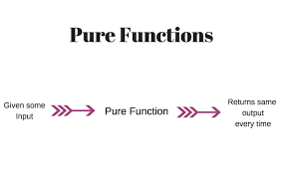
Funkcja czysta
funkcja, która zwraca ten sam wynik dla tych samych danych bez skutków ubocznych,
nie zależy od czynników globalnych, zewnętrznych,
ułatwione debugowanie,
możliwość zrównoleglenia operacji w przypadku oddzielnych danych,
przykład z Pythona:
def square(x): return x * x

Slide 7
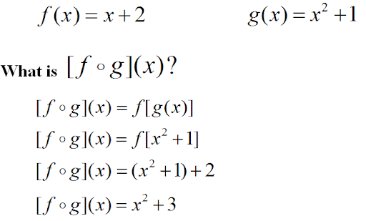
Kompozycja funkcji
możemy składać wiele prostych funkcji w jedną bardziej złożoną, lub łączyć je ze sobą po kolei,
to pozwala na prostą analizę skomplikowanej funkcji, poprzez analizę prostych składowych,
takie łączenie odbywa się np. w komendach UNIXowych (cat plik.txt | grep 'text' | sort)

Slide 8
Typ pierwszoklasowy
konstruktor służący do przechowywania danych,
można na nim wykonywać takie same operacje, jak np. na liczbach lub ciągach znaków,
może być przechowywany w zmiennych,
można przekazać wartość którą przechowuje do funkcji,
może być zwracany przez funkcję,
można go utworzyć podczas tworzenia programu,
…

Slide 9
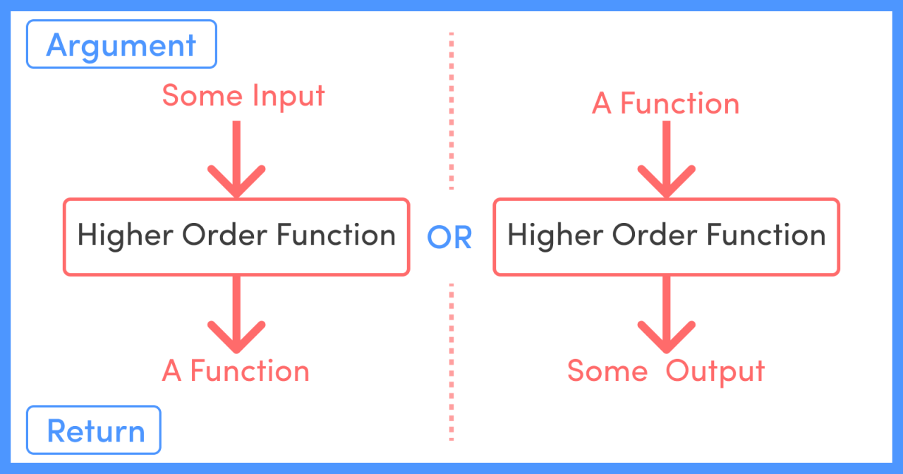
Funkcje wyższego rzędu
funkcja, która przyjmuje inne funkcje jako argument, albo zwraca funkcję w wyniku swojego działania, (tak jak matematyczne złożenie funkcji),
innymi słowy funkcje wyższego rzędu pracują na innych funkcjach,
do swojego działania wymagają typów pierwszoklasowych:

Slide 10
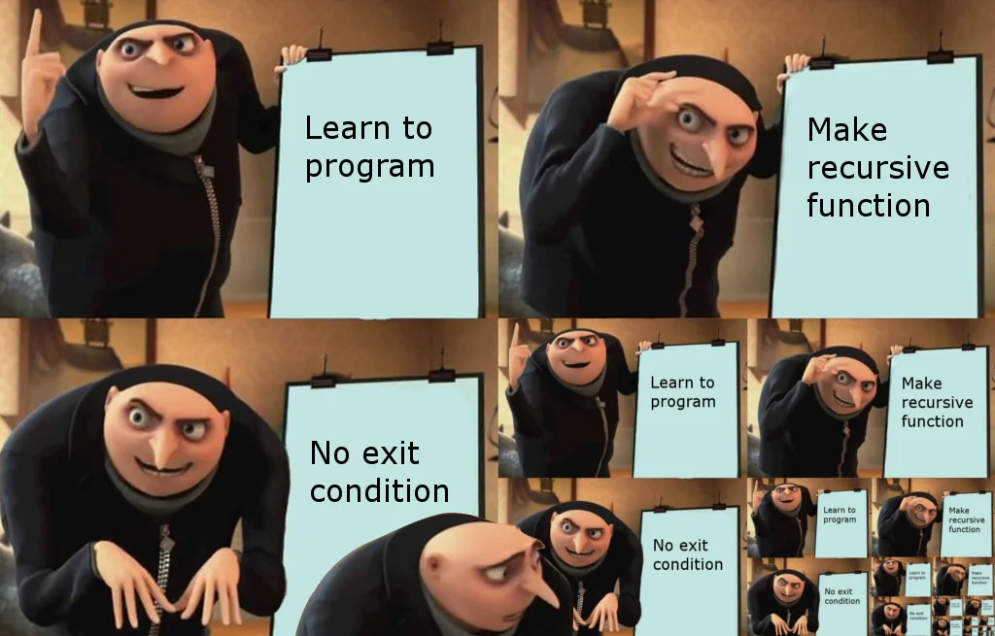
Rekurencja
funkcja wywołująca samą siebie,
rozbija problem na podproblemy,
jest zamiennikiem dla iteracyjnej pętli,
przykład z Pythona:
def factorial(n): return 1 if n==0 else n * factorial(n-1)

Slide 11
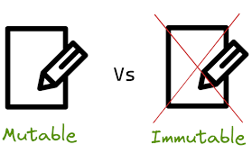
Niezmienność
zmienne utworzone raz, nie mogą zostać zmienione,
edycja zmiennych polega na utworzeniu ich kopii, unikając w ten sposób efektów ubocznych w funkcjach,
przydatne w wielowątkowych programach.

Slide 12
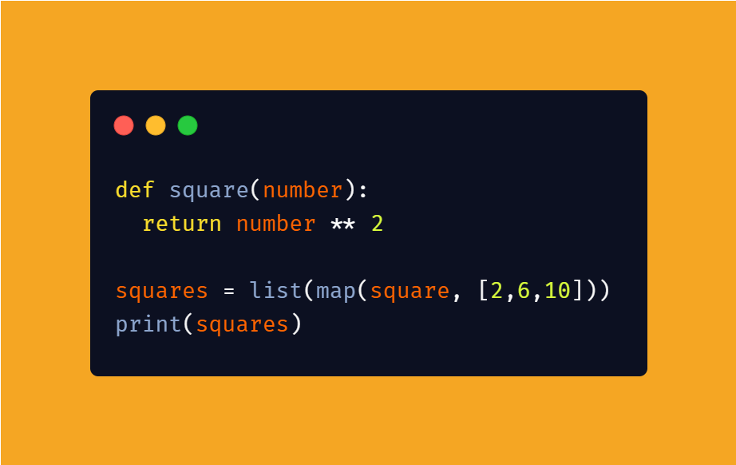
Programowanie funkcyjne w Pythonie
Python jest jednym z wielu języków programowania, który wspiera programowanie funkcyjne,
lambda, map(), filter(), reduce(), enumerate(), zip(), krotki…
przykład w Pythonie:
squares = list(map(lambda x: x*x, range(5)))
Przykład powyżej jest odpowiednikiem imperatywnego:
squares = []
for x in range(5): squares.append(x*x)

Slide 13
Porównanie z innymi podejściami programowania
Właściwość | Programowanie Funkcyjne | Programowanie imperatywne | Programowanie obiektowe
Zarządzanie stanem | Ten sam stan, niezmienność | zmienny (modyfikacja zmiennych) | Stany są zarządzane wewnątrz obiektów
Czytelność / wygląd kodu | Deklaratywny, zwięzły | Instrukcje wykonywane krok po kroku | Kod jest pogrupowany w klasach
Skutki uboczne | Są unikane | Są powszechne | Obsługiwane wewnątrz klas
Zrównoleglanie operacji | Ułatwione ze względu na niezmienność typów | Utrudnione przez zmienny stan typów | Zależny od układu klasy

Slide 14
Zalety i wady podejścia funkcyjnego w programowaniu
Zalety:
łatwa analiza i utrzymanie kodu,
ułatwione debuggowanie, dzięki unikaniu efektów ubocznych,
łatwe zrównoleglanie operacji, dzięki niezmiennym typom,
przewidywalne zachowanie, (naśladowanie funkcji matematycznych),
Wady:
Wymaga innego sposobu myślenia, trudniejszy do nauki,
Bywa wolniejszy niż podejście imperatywne,
Zużywa więcej pamięci np. ze względu na rekurencję.

Slide 15
Praktyczne zastosowania
Analiza danych - biblioteki Pythona Pandas i Spark przestrzegają reguł Programowania Funkcyjnego, jak na przykład nie modyfikują oryginalnych danych podczas operacji na DataFrame’ach,
Równoległe operacje - Programowanie Funkcyjne ułatwia aplikacjom wykorzystującym wiele rdzeni prowadzenie wielu obliczeń na raz,
Uczenie maszynowe - PyTorch i TensorFlow stosują elementy programowania funkcyjnego w budowaniu modeli, które powstają poprzez złożenie funkcji, które transformują dane wejściowe ,
Strony internetowe - framework React korzysta z programowania funkcyjnego,

Slide 16
Ciekawe fakty
Programowanie funkcyjne jest obecne w wielu językach programowania, jak na przykład Lisp, Wolfram Language, Haskell, JavaScript, SQL, PHP, czy też Java,
Haskell wymaga u siebie rekurencji,
NASA również wykorzystuje programowanie funkcyjnie w swoich istotnych misjach,
React (Facebook) promuje podejście deklaratywne i funkcyjne komponenty.

Slide 17
Bibliografia (Źródła)
https://en.wikipedia.org/wiki/Functional_programming (i inne artykuły połączone z tym)
Prezentację wykonano ze wsparciem modelu językowego ChatGPT
https://docs.python.org/3.13/howto/functional.html
https://pl.wikipedia.org/wiki/Haskell
https://pl.wikipedia.org/wiki/Lisp
Grafika Google

Slide 18
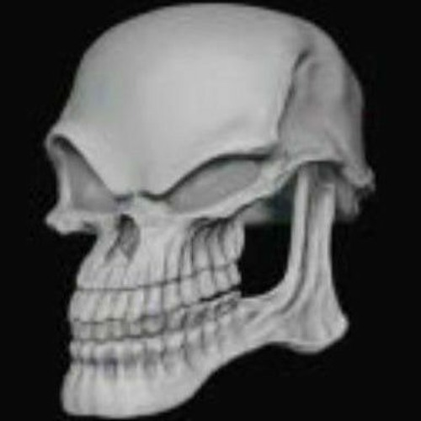
Czas na część praktyczną!!1!

Slide 19
1. Mając daną funkcję x^3 - 2x^2 + x - 2, użyj w Pythonie map() i lambdy aby obliczyć wartości tej funkcji dla argumentów [1, 2, 3, 4, 5]. Potem, użyj filter() aby zwrócić wartości większe od 10.
Przydatna dokumentacja: https://docs.python.org/3/howto/functional.html

Slide 20
2. Mając do dyspozycji listę liczb: [3, 6, 8, 12, 15, 18, 21] oraz funkcje enumerate() i filter(), uzyskaj takie wartości liczb, których indeks jest parzysty a jednocześnie sama liczba jest podzielna przez 3.

Slide 21
3. Napisz funkcję, która rekurencyjne oblicza silnię z podanej liczby całkowitej. Potem użyj tej funkcji oraz list liczb od 1 do 5 włącznie, aby stworzyć słownik, który jako klucz przechowuje argument, a jako wartość przechowuje wynik działania funkcji.
https://docs.python.org/3/tutorial/datastructures.html#dictionaries

Slide 22
4. Używając funkcji reduce() z biblioteki functools oblicz iloczyn liczb z listy [3, 4, 5, 6]. Potem, oblicz sumę i średnią tych liczb używając sum() i len() i wyświetl wynik działania wszystkich trzech operacji.

Slide 23
5. Napisz dwie funkcje, gdzie pierwsza funkcja f dodaje do danej wejściowej 5 i dzieli przez 2, a druga funkcja g jest wielomianem z zadania 1. Następnie, złóż dwie funkcje ze sobą, tak, że f zwraca wynik swojego działania do g. Używając tak złożonej funkcji, użyj map(), aby obliczyć wartości tej funkcji złożonej dla wartości [1, 2, 3, 4, 5].

Slide 24
Dzięki za uwagę!
Karol Gawełek, Bartłomiej Gaweł

